Slide 1


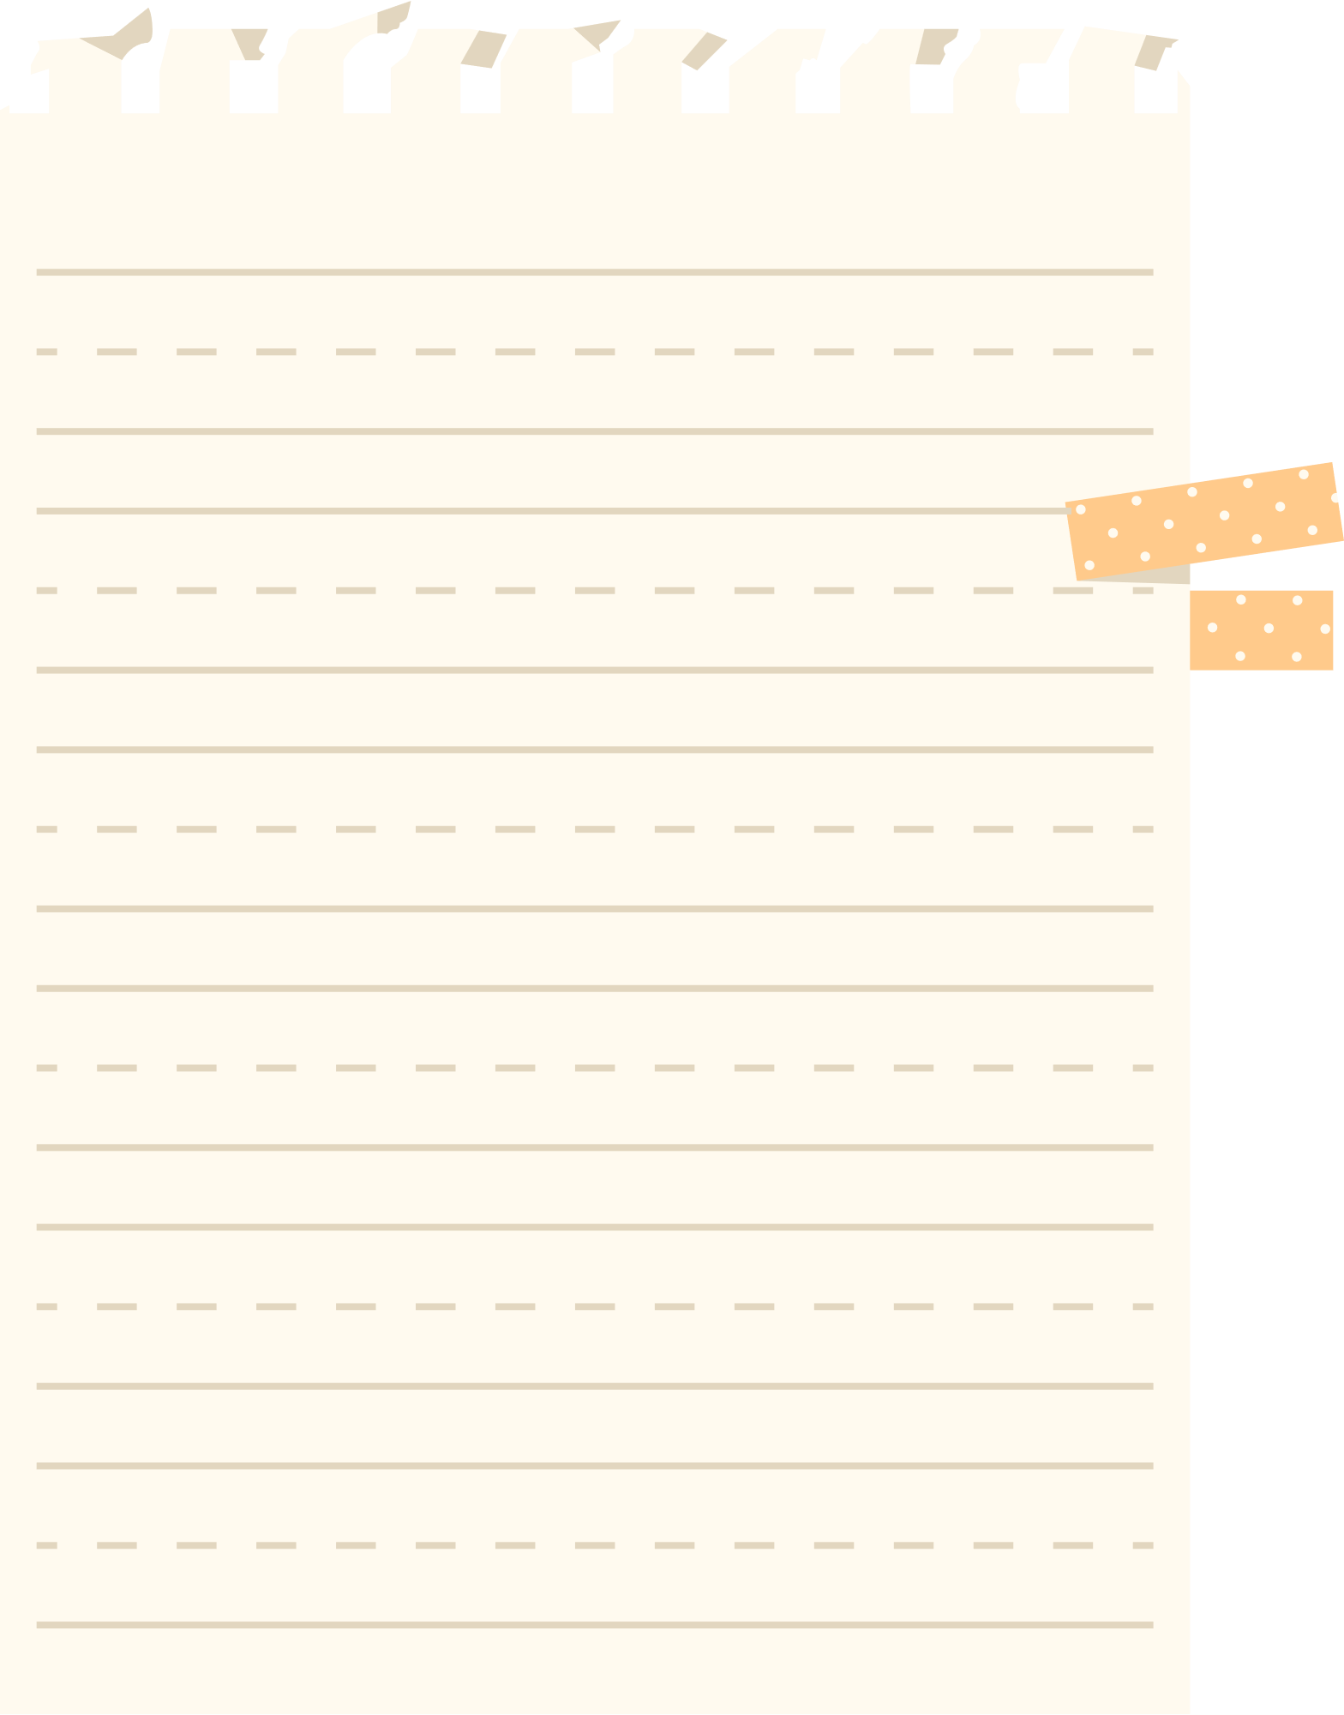



CHÀO MỪNG CÁC EM ĐẾN VỚI TIẾT HỌC
By Teacher Claudia Alves

Slide 2





KHỞI ĐỘNG
Em hãy nối các biểu thức toán học sau thành các công thức trên phần mềm bảng tính:
Biểu thức toán học |  | Công thức trên phần mềm trang tính
1) (25 + 16) x 2 |  | a) = (45 – 10)*2^2
2) 16³ + 4 |  | b) = (56 + 4)/3 – 5
3) (56 + 4) : 3 – 5 |  | c) = (25 + 16)*2
4) (45 – 10) x 2² |  | d) = 15 + 4 + 4*7 – 2*5
5) 15 + 4 + 4 x 7 – 2 x 5 |  | e) = 16^3 + 4

Slide 3



BÀI 8: CÔNG CỤ
HỖ TRỢ TÍNH TOÁN

Slide 4




NỘI DUNG BÀI HỌC
1. Hàm trong bảng tính
2. Một số hàm tính toán đơn giản
3. Thực hành: Tính toán trên dữ liệu trồng cây thực tế

Slide 5


1. Hàm trong bảng tính
a. Hàm trong bảng tính:
Em hãy quan sát công thức là hàm trong Hình 8.1 và Hình 8.2 (chú ý quan sát kĩ công thức trong vùng nhập dữ liệu) và trả lời các câu hỏi sau:
Hoạt động 1
Dữ liệu được nhập vào ô E6 trong mỗi hình là kiểu dữ liệu gì?
Công thức này có gì đặc biệt?
Tên của hàm là gì?
Ý nghĩa của hàm?
Hàm có bao nhiêu tham số, các tham số của hàm là gì?

Slide 6


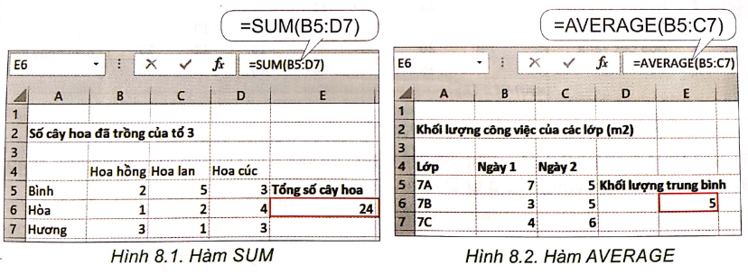


Dữ liệu được nhập vào ô E6 trong mỗi hình là kiểu dữ liệu công thức.
Công thức này là các hàm của phần mềm.

Slide 7

Tên hàm đã nhập là SUM (Hình 8.1) và AVERAGE (Hình 8.2).
Ý nghĩa của hàm:
SUM: tính tổng các số trong một vùng hoặc các ô.
AVERAGE: tính giá trị trung bình cộng của các số trong một vùng hoặc các ô.
Tham số của các hàm này có thể là một vùng hoặc nhiều ô.

Slide 8



Từ ví dụ trên, em hãy cho biết mỗi hàm trong bảng tính sẽ được xác định như thế nào?
Mỗi hàm trong bảng tính sẽ được xác định bởi tên của hàm số, ý nghĩa hàm số và các tham số.

Slide 9


HỘP KIẾN THỨC
Mỗi hàm trong bảng tính được xác định bởi:
Tên của hàm số (ví dụ SUM).
Ý nghĩa hàm (ví dụ tính tổng).
Các tham số của hàm có thể là dãy bao gồm các số, địa chỉ ô, địa chỉ vùng dữ liệu được viết cách nhau bởi dấu “,” hoặc dấu “;”.
Cách sử dụng hàm: =<tên hàm>(<các tham số>)

Slide 10




b) Nhập hàm vào bảng tính
Theo em, nhập hàm vào bảng tính có giống như nhập dữ liệu thông thường không? Có mấy cách nhập hàm vào ô tính?
Hoạt động 2

Slide 11
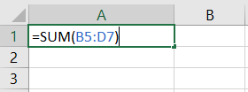

Trả lời
Cách nhập hàm vào bảng tính gần giống với cách nhập công thức và khác biệt hoàn toàn với cách nhập dữ liệu thông thường.
Có 2 cách nhập hàm vào ô tính:
Nhập trực tiếp tại ô tính.
Nhập tại vùng nhập dữ liệu phía trên trang tính.

Slide 12
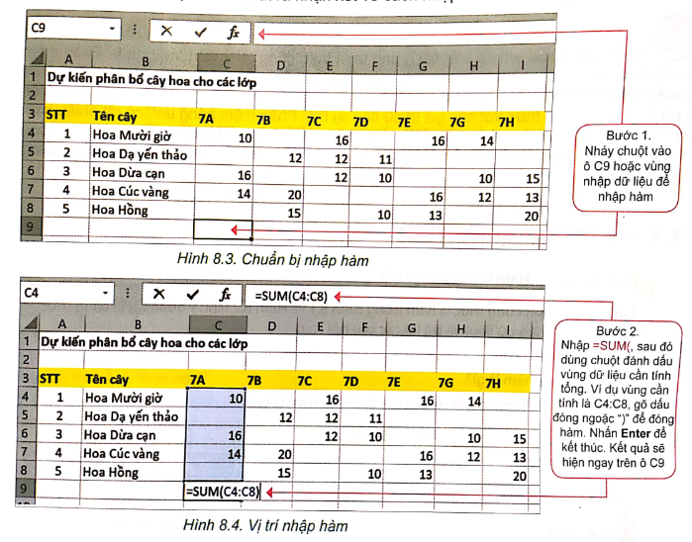

Quan sát Hình 8.3, Hình 8.4 và nêu các bước để nhập hàm vào bảng tính.

Slide 13
* Các bước nhập hàm vào ô tính:
Bước 1: Nháy chuột vào ô C9 hoặc vùng nhập dữ liệu để nhập hàm. (Hình 8.3)
Bước 2: Nhập =SUM(, sau đó dùng chuột đánh dấu vùng dữ liệu cần tính tổng. Ví dụ vùng cần tính là C4:C8, gõ dấu đóng ngoặc “)” để đóng hàm. Nhấn Enter để kết thúc. Kết quả sẽ hiện ngay trên ô C9. (Hình 8.4)

Slide 14
Câu 1. Hàm được nhập như thế nào?
Trả lời
Cách nhập hàm trên ô dữ liệu như sau:
Nhập dấu =
Nhập tên hàm, sau đó là dấu (
Nhập tham số, nếu tham số là ô hoặc một vùng dữ liệu thì có thể dùng chuột xác định.
Nhập dấu )
Nhấn phím Enter để kết thúc.

Slide 15
Câu 2. Các tham số của hàm có thể là địa chỉ ô hoặc vùng dữ liệu không?
Các tham số của hàm có thể là địa chỉ ô hoặc vùng dữ liệu.

Slide 16
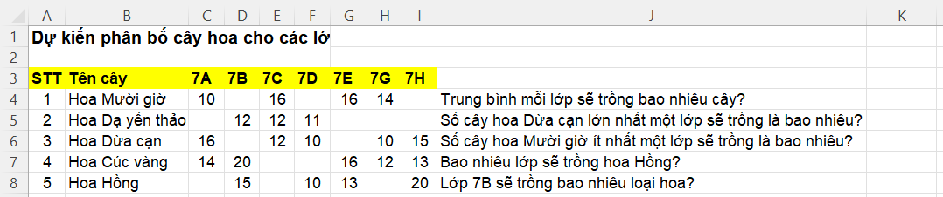
2. Một số hàm tính toán cơ bản
Em hãy xem lại dữ liệu của dự án Trường học xanh và cho biết em cần tính toán những gì? Các yêu cầu tính toán đó có thể diễn tả bằng các hàm như thế nào?
Hoạt động 3

Slide 17
Trả lời
Những yêu cầu cần tính toán trong dự án Trường học xanh là:
Tính trung bình mỗi lớp sẽ trồng bao nhiêu cây?
Tính số cây hoa Dừa cạn lớn nhất một lớp sẽ trồng là bao nhiêu?
Tính số cây hoa Mười giờ ít nhất một lớp sẽ trồng là bao nhiêu?
Tính số lớp sẽ trồng hoa Hồng.
Tính lớp 7B sẽ trồng bao nhiêu loài hoa?

Slide 18
Các yêu cầu tính toán đó có thể diễn tả bằng hàm:
Tính trung bình mỗi lớp sẽ trồng bao nhiêu cây? → hàm AVERAGE
Tính số cây hoa Dừa cạn lớn nhất một lớp sẽ trồng là bao nhiêu? → hàm MAX
Tính số cây hoa Mười giờ ít nhất một lớp sẽ trồng là bao nhiêu?→ hàm MIN
Tính số lớp sẽ trồng hoa Hồng.→ hàm COUNT
Tính lớp 7B sẽ trồng bao nhiêu loài hoa? → hàm COUNT

Slide 19
* Ý nghĩa các hàm:
Hàm AVERAGE: tính trung bình.
Hàm MAX: tính giá trị lớn nhất.
Hàm MIN: tính giá trị nhỏ nhất.
Hàm COUNT: đếm các ô có giá trị số trong một vùng bảng tính.

Slide 20
TRÒ CHƠI
“AI TÍNH TOÁN NHANH HƠN”
Đội 1: Thực hiện các yêu cầu tính toán kia bằng máy tính CASIO (hoặc VINACAL) và nhập kết quả vào cột K.
Đội 2: Sử dụng các hàm có trong bảng tính để thực hiện các yêu cầu tính toán và nhập kết quả vào cột K.

Slide 21
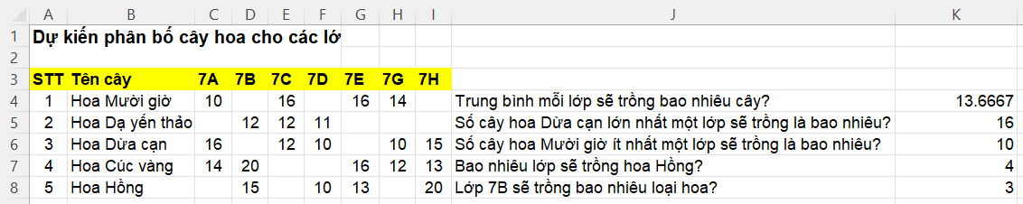
KẾT QUẢ

Slide 22
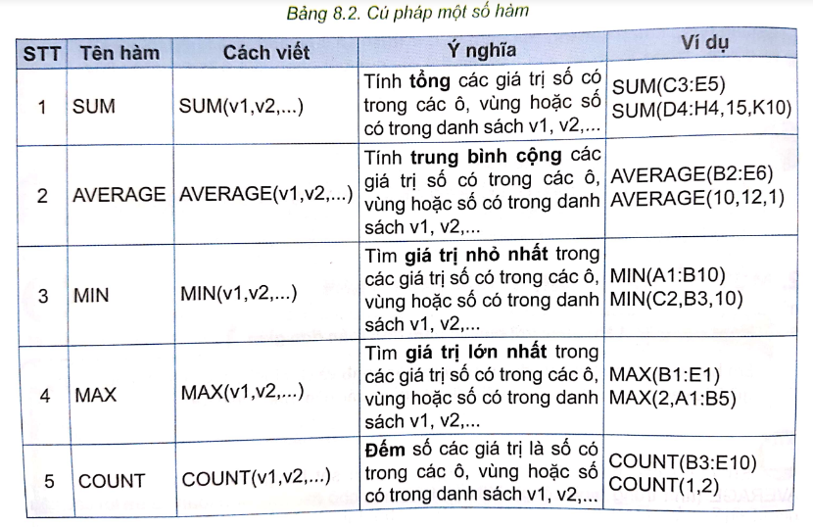
Các hàm thông dụng trong phần mềm bảng tính

Slide 23
Lưu ý:
Tất cả các hàm trên đều chỉ xử lí các ô có dữ liệu số có trong tham số của hàm. Hàm sẽ bỏ qua các ô dữ liệu chứa văn bản hoặc ô trống.
Các phần mềm bảng tính thường dùng dấu chấm “.” để ngăn cách phần nguyên và phần thập phân, dùng dấu phẩy “,” để ngăn cách các chữ số hàng nghìn, hàng triệu,…

Slide 24
Câu hỏi: Mỗi hàm sau cho kết quả như thế nào?
a) SUM (1,3, "Hà Nội", "Zero", 5)
b) MIN (3,5, "One", 1)
c) COUNT (1,3,5,7)
→ #VALUE!
→ #VALUE!
→ 4
→ Hàm ở câu a) và b) cho kết quả là #VALUE vì tham số là văn bản.

Slide 25
3. Thực hành: Tính toán trên dữ liệu trồng cây thực tế
Nhiệm vụ
Tạo trang tính mới trong bảng tính của dự án để nhập dữ liệu dự kiến kết quả thực hiện dự án.
Nhập và sao chép dữ liệu vào bảng tính.
Thiết lập công thức tính tổng số cây mỗi loại và tổng số cây các loại mà mỗi lớp trồng được.
Thực hiện các thao tác định dạng dữ liệu cho trang tính.

Slide 26
LUYỆN TẬP
Câu 1. Các chức năng cơ bản của mỗi hàm trong bảng tính là gì?
A. Tên hàm.
B. Chức năng của hàm.
C. Tham số của hàm.
D. Cả A, B, C đều đúng.

Slide 27

Câu 2. Hàm AVERAGE được sử dụng với chức năng gì?
A. Tính tổng
B. Tính trung bình cộng
C. Tính giá trị lớn nhất
D. Đếm các giá trị số.

Slide 28
Câu 3. Hàm =AVERAGE(2,5,7,6) sẽ cho ra kết quả bằng bao nhiêu?
A. 3
B. 4
C. 5
D. 6

Slide 29
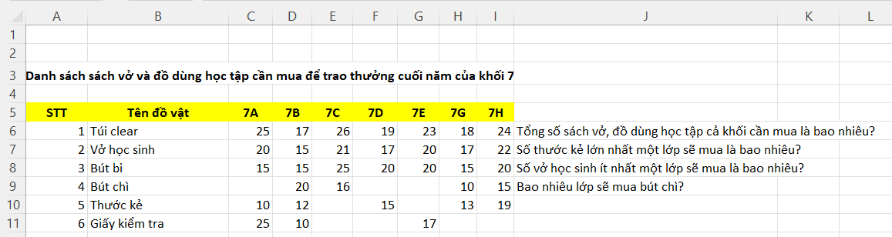
Câu 4. Để tính được kết quả ở ô J7, em sẽ sử dụng công thức tính như thế nào và kết quả ra sao?
A. =MAX(C10:I10) = 19
B. =MAX(C10:I10) = 25
C. =MAX(C9:I9) = 20
D. =MAX(C8:I8) = 21

Slide 30
Câu 5. Để tính kết quả ở ô J6, em sẽ sử dụng công thức tính của hàm nào và kết quả ra sao?
A. =SUM(C6:I6) = 596
B. =SUM(C11:I11) = 596
C. =SUM(C6:I11) = 596
D. =SUM(I6:I11) = 596

Slide 31
Bài tập 1. Tại các ô K9, K17, K24 trong trang tính 4. Dự kiến kết quả có thể dùng công thức khác được không? Nếu có thì dùng công thức gì? Từ đó em rút ra điều gì?
Trả lời
Có thể dùng công thức khác mà vẫn đúng với ý nghĩa: =SUM (D9:J9)
Tương tự có thể nhập với các ô K17, K24.

Slide 32
Bài tập 2. Các công thức sau đây có cho kết quả giống nhau hay không?
a) =SUM(C3:K3)
b) =C3 + SUM (D3:J3) + K3
c) =SUM(C3:G3) + SUM (H3:K3)
Ba công thức đều tính tổng giá trị các ô từ C3 đến K3 nên có giá trị như nhau.

Slide 33
Bài tập 3. Dựa trên dữ liệu của Bảng 4. Dự kiến phân bổ cây cho các lớp hãy thực hành để:
a) Tính số cây lớn nhất sẽ được trồng của mỗi lớp.
b) Tính số cây trung bình sẽ được trồng của các lớp.

Slide 34
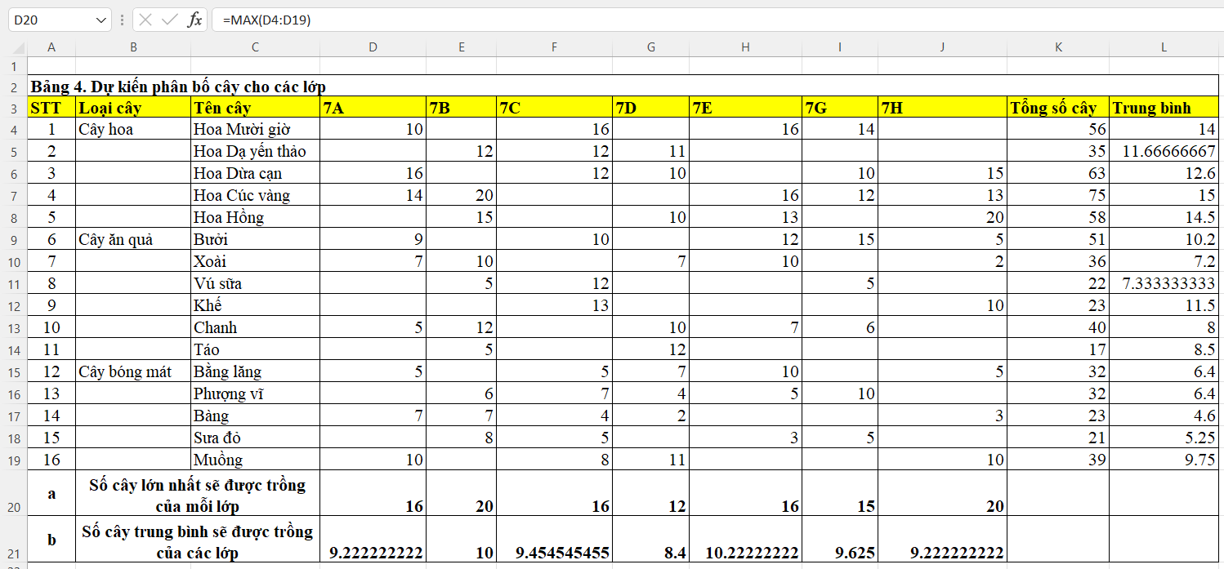
Trả lời
a) = MAX(D25:J25) b) =AVERAGE(D25:J25)

Slide 35
VẬN DỤNG
Em hãy tạo bảng tính và nhập dữ liệu ghi lại các khoản chi tiêu của gia đình em trong một tháng. Sử dụng các hàm để tính toán và trả lời những câu hỏi sau:
a) Tổng số tiền chi tiêu một tháng là bao nhiêu?
b) Khoản chi tiêu nhiều nhất, ít nhất là bao nhiêu?
c) Có bao nhiêu khoản đã chi?
d) Trung bình mỗi ngày chi khoảng bao nhiêu tiền?
Em hãy chia sẻ với bố mẹ em những kết quả em tính toán được để cùng cân đối chi tiêu gia đình sao cho hợp lí.

Slide 36
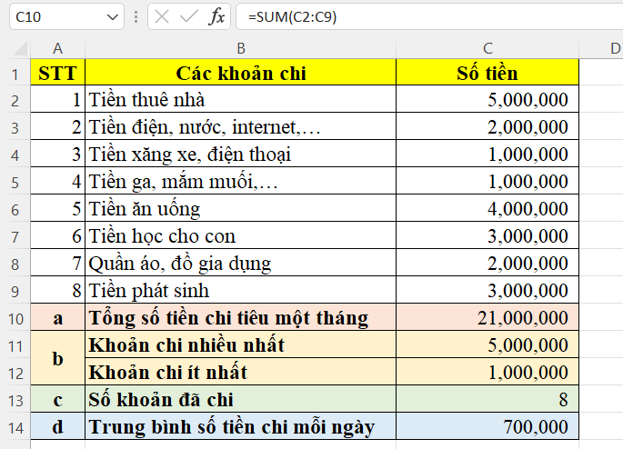
Gợi ý

Slide 37

HƯỚNG DẪN VỀ NHÀ
Ôn lại kiến thức đã học.
Làm bài tập trong SBT Tin học 7.
Đọc và tìm hiểu Bài 9: Trình bày bảng tính

Slide 38

CẢM ƠN CÁC EM ĐÃ LẮNG NGHE

